Slide 1
التربية الرياضية
المرحلة الثانوية
الفصل الدراسي الثاني
الأسبوع الرابع
كرة السلة ( بدن201 / 802 ) / التمريرة المرتدة
وأنواع التمرير بيد واحدة

Slide 2
الهدف من الدرس : أن يؤدي الطالب أنواع التمرير في كرة السلة بصورة صحيحة .
تعريف المهارة
النقاط الفنية
الخطوات التعليمية
فيديو تعليمي
التقييم الذاتي

Slide 3
تعريف مهارة التمرير :
التمرير من أسرع السبل وأسهلها لنقل الكرة بين أفراد الفريق في أرجاء الملعب المختلفة والفريق الذي يجيد أفراده التمرير السريع المتقن يعد من الفرق المتميزة في اللعب، و إجادة التمرير تمكن الفريق من الوصول بالكرة إلى أقرب مكان من الحلق فيسهل إصابته. وهناك عدة أنواع من التمريرات في كرة السلة .
وزارة التربية والتعليم –الفصل الدراسي الثاني 2020-2021م

Slide 4
تعريف مهارة التمرير المرتدة :
دفع الكرة باتجاه الأرض كي ترتد منها لتستقر بين يدي الزميل المستلم (المستقبل لها)، وتكون هذه التمريرة فعالة عندما تحتاج أن تؤدي تمريره منخفضة بالقرب من المدافع لتصل إلى الزميل.
النقاط الفنية:
الرجلين باتساع الكتفين ورجل واحدة للخلف.
مسك الكرة بأصابع اليدين في مستوى الصدر.
تمرير الكرة بمد الذراعين للأمام مع تحريك الرجل الخلفية للأمام أيضاً.
تمرر الكرة في ثلثي المسافة بين الطالب المرسل لترتد إلى الطالب المستقبل.
وزارة التربية والتعليم –الفصل الدراسي الثاني 2020-2021م

Slide 5
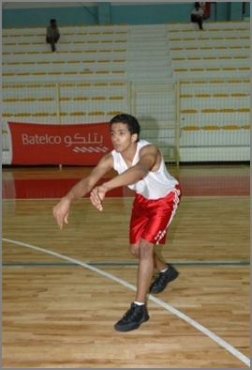
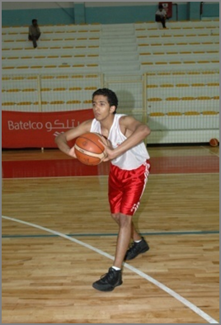
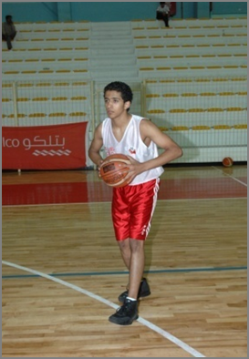
يمرر الكرة إلى زميله عن طريق ارتدادها على الأرض مع نقل ثقل الجسم على القدم الأمامية في أثناء متابعة الكرة.
يوجه اللاعب الكرة إلى الثلث الأخير من المسافة بينه وبين المستلم.
يمسك اللاعب الكرة كما في التمريرة الصدرية مع ثني أكثر للركبتين.
وزارة التربية والتعليم –الفصل الدراسي الثاني 2020-2021م

Slide 6
الخطوات التعليمية :
التدريبات:
(جلوس طويل. مواجه للحائط) تمرير الكرة واستلامها.
(وقوف. مواجه الحائط) تمرير الكرة واستلامها.
(جثو. مواجه للحائط) تمرير الكرة واستلامها.
(وقوف. مواجه للحائط) تمرير الكرة من مسافة 2 أمتار واستلامها.
(وقوف. مواجه للحائط) تمرير الكرة من مسافة 3 أمتار واستلامها.
(وقوف. مواجه للحائط) تمرير الكرة مع الحركة للأمام واستلامها.
وزارة التربية والتعليم –الفصل الدراسي الثاني 2020-2021م

Slide 7
فيديو تعليمي :
وزارة التربية والتعليم –الفصل الدراسي الثاني 2020-2021م

Slide 8
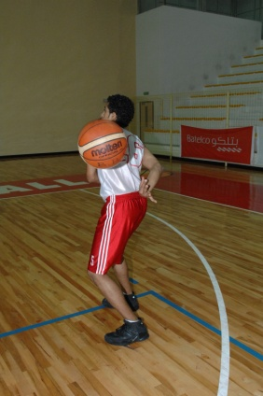
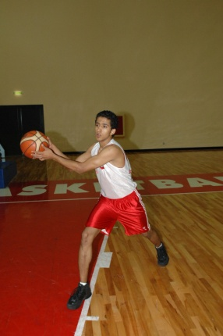
أنواع من التمرير بيد واحدة
التمريـــــرة بيد واحـــــــــــدة التمريرة بيد واحدة من خلف الظهر
وزارة التربية والتعليم –الفصل الدراسي الثاني 2020-2021م

Slide 9
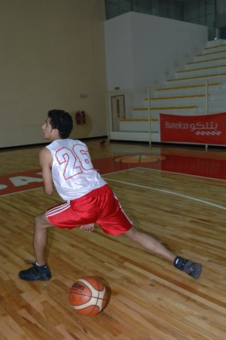
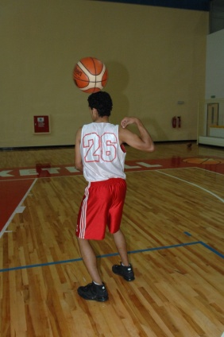
أنواع من التمرير
التمريرة بيد واحدة من خلف الرأس التمريرة بيد واحدة من بين الرجلين
وزارة التربية والتعليم –الفصل الدراسي الثاني 2020-2021م

Slide 10
التقييم الذاتي :
1- عرف مهارة التمرير في كرة السلة؟
2-اذكر أنواع التمرير بيد واحدة؟
3- من خلال دراستك للنقاط الفنية لمهارة التمريرة المرتدة أكمل ما يلي :
الرجلين باتساع ......... ورجل واحدة للخلف.
مسك الكرة بأصابع اليدين في مستوى .........
تمرير الكرة بمد الذراعين للأمام مع تحريك الرجل .......... للأمام أيضاً.
تمرر الكرة في ........... المسافة بين الطالب المرسل لترتد إلى الطالب المستقبل.

Slide 11
الإجابة:
1- عرف مهارة التمرير في كرة السلة
الإجابة :
التمرير من أسرع السبل وأسهلها لنقل الكرة بين أفراد الفريق في أرجاء الملعب المختلفة والفريق الذي يجيد أفراده التمرير السريع المتقن يعد من الفرق المتميزة في اللعب، و إجادة التمرير تمكن الفريق من الوصول بالكرة إلى أقرب مكان من الحلق فيسهل إصابته.
وزارة التربية والتعليم –الفصل الدراسي الثاني 2020-2021م

Slide 12
الإجابة :
2-اذكر أنواع التمرير بيد واحدة
التمريرة بيد واحدة
التمريرة بيد واحدة من خلف الظهر
التمريرة بيد واحدة من خلف الرأس
التمريرة بيد واحدة من بين الرجلين
3- من خلال دراستك للنقاط الفنية لمهارة التمريرة المرتدة أكمل ما يلي:
الرجلين باتساع الكتفين ورجل واحدة للخلف.
مسك الكرة بأصابع اليدين في مستوى الصدر.
تمرير الكرة بمد الذراعين للأمام مع تحريك الرجل الخلفية للأمام أيضاً.
تمرر الكرة في ثلثي المسافة بين الطالب المرسل لترتد إلى الطالب المستقبل.
وزارة التربية والتعليم –الفصل الدراسي الثاني 2020-2021م

Slide 13
انتهى الدرس

